Slide 1
Consejo Académico de Educación Media Superior (CAEMS) y Segunda Sesión Ordinaria Ciclo Escolar 2024 - 2025
Diciembre 04, 2024

Slide 2
Orden del día
Instalación y Mensaje Mtro. Omar Castañeda Ramiro Supervisor de Bachilleratos Digitales y Telebachilleratos Comunitarios Zona 015
Segunda sesión CAEMS
Asuntos generales
Cierre

Slide 3
SEGUNDA SESIÓN CAEMS PLANTELES
04 DE DICIEMBRE

Slide 4
Propósito general de la sesión
Dar seguimiento a los ejes rectores de la SEMS 1. Marco Curricular Común y 4. Cultura de paz, estilos de vida saludables y habilidades socioemocionales (Jóvenes al centro) con acciones prácticas que fortalezcan la vinculación entre el bienestar de los actores educativos y los procesos pedagógicos como las metodologías activas para fortalecer las trayectorias educativas continuas, completas y de excelencia de las y los estudiantes.

Slide 5
MOMENTO I
AUTOCUIDADO DE LA COMUNIDAD ESCOLAR

Slide 6
Momento I
Propósito general del momento: Reflexionar sobre los beneficios del autocuidado de la comunidad escolar, para fomentar nuevos y mejores hábitos que repercutan en su vida personal y profesional.
Producto
De manera individual: escribe si existe algún hábito que deseas conservar o modificar.
Actividades
Lectura comentada.
Reflexionar sobre los hábitos que contribuyan al bienestar personal y al autocuidado.
Escribir tres hábitos que suman al autocuidado personal y profesional.
Dar a respuesta a algunas interrogantes.

Slide 7
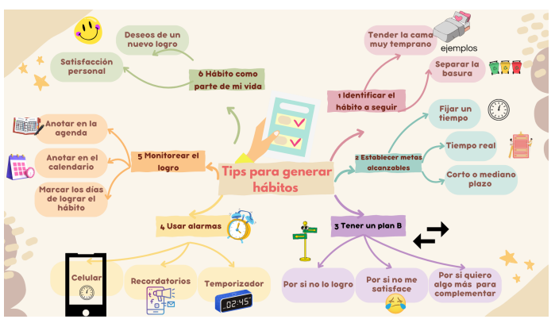
Reflexionar sobre los hábitos que contribuyan al bienestar personal y al autocuidado.
Momento I

Slide 8
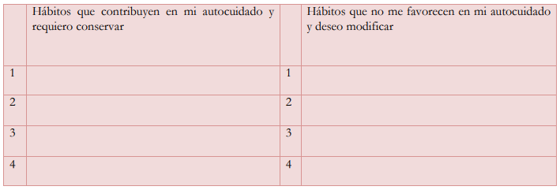
Momento I
Escribir tres hábitos que suman al autocuidado personal y profesional

Slide 9
Momento I
Para complementar la información revisa el siguiente video:
https://www.youtube.com/watch?v=cjkmDOE5pm8

Slide 10
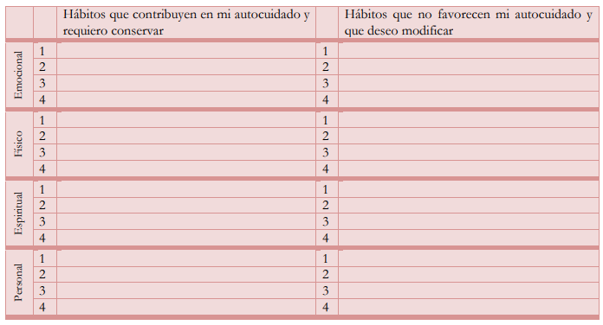
Momento I
Considerando la imagen de los tips para generar hábitos y la información obtenida en el video sobre el autocuidado y su importancia, escriba si existe algún hábito que desea conservar o modificar, escriba en la siguiente tabla:

Slide 11
MOMENTO II
METODOLOGÍAS ACTIVAS UNA HERRAMIENTA PARA EL DESARROLLO DEL PLAN DE CLASE

Slide 12
Momento II
Propósito general del momento: Reconocer la utilidad de la implementación de las metodologías activas y estrategias didácticas para el desarrollo del Plan de clase como herramientas que faciliten el proceso de enseñanza-aprendizaje de las y los estudiantes en el marco de la implementación del Marco Curricular Común de Educación Media Superior.
Producto
Diseñar o Rediseñar un Plan de clase próximo a utilizar para el siguiente bloque donde incluyan una metodología activa y dentro del desarrollo del Plan de clase se puedan observar las fases de la metodología por ejemplo Las cinco etapas de aprendizaje en el modelo 5E (por sus siglas en inglés) son: Engancho (Enganchar), Exploración (Exploration), Explicación (Explanation), Elaboración/Extensión (Elaboration/Extension) y Evaluación (Evaluation) y se describan en el Plan de clase y presenten a la Comunidad de Aprendizaje Profesional (CAP).
Actividades
Definir ¿Qué es una metodología activa?
Realizar una búsqueda en internet sobre alguna metodología activa.
Compartir hallazgos en Comunidades de Aprendizaje Profesional comentando su punto de vista.
Enlistar las metodologías activas que conocen, han utilizado o han escuchado y discutan sus principales características, pros y contras en su aplicación.

Slide 13
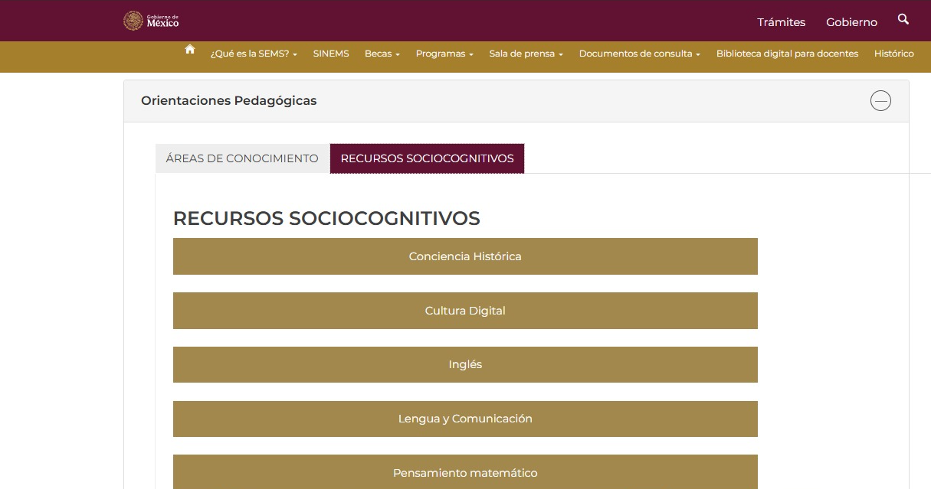

Slide 14
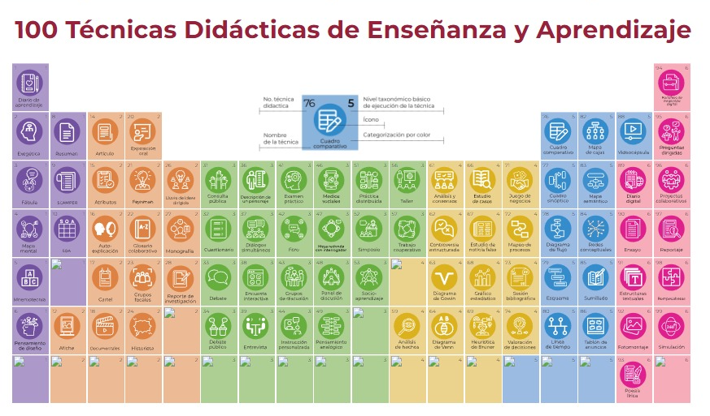

Slide 15
MOMENTO III
ATENCIÓN A LOS EJES PRIORITARIOS DE LA SEMS

Slide 16
Momento III
Propósito general del momento: Atender los ejes rectores de la SEMS: 1. Marco Curricular Común y 4. Cultura de paz, estilos de vida saludables y habilidades socioemocionales, para dar cumplimiento a la NEM mediante la articulación de las diversas actividades académicas inmersas en el plantel y en el aula.
Producto
Considera la información de la tabla anterior y de acuerdo a las UAC que imparte, seleccione la progresión o progresiones y el producto de aprendizaje obtenido, que considere se relaciona con las diferentes actividades académicas que se llevan a cabo en el plantel y el aula, colocando el número correspondiente de la información anterior, por ejemplo: si la progresión número 13 de CNyT, contribuye al PEC, escriba el número que le corresponde al tipo, y así para las demás columnas.
Actividades
Lectura comentada.
Relacionar los títulos que se muestran a continuación con su significado, objetivo o propósito.
Responder preguntas.
Analizar organizadores gráficos.
Reflexionar sobre la articulación de los ejes de la SEMS.
Completar un cuadro.

Slide 17
Momento III
Lectura comentada.
La Educación Media Superior trabaja bajo 4 ejes rectores: 1. Marco Curricular Común 2. Educación Dual 3. Transparencia y rendición de cuentas 4. Cultura de paz, estilos de vida saludables y habilidades socioemocionales (Jóvenes al centro)
Su finalidad es garantizar una educación de excelencia. Los ejes 1 y 4 se trabajan arduamente en las escuelas, sin embargo, uno de los principales desafíos que se presentan para avanzar en la calidad educativa es la excesiva carga administrativa que afrontan no solo los directivos, sino gran parte de los docentes frente a grupo, que pueden llegar a considerar que estos factores, afectan su desempeño docente.
Sin embargo, es importante reflexionar y determinar, que actividades son realmente administrativas y cuáles corresponden al área académica, cuya realización e implementación, en realidad son parte de todo un proceso educativo, mismas que no deben considerarse como una sobrecarga.
La Planeación de la Mejora Continua (PMC), el Programa Aula, Escuela y Comunidad (PAEC), los Proyectos Escolares Comunitarios (PEC), el Sistema de Acompañamiento para Trayectorias Educativas Continuas, Completas y de Excelencia (SiATECCE), el Programa de Jóvenes al centro, con sus 5 líneas de acción, el Programa de Formación docente ofertada por la coordinación Sectorial de Fortalecimiento Académico (COSFAC), las Unidades de Aprendizaje Curricular (UAC) compuestas por las progresiones de aprendizaje, el Día Naranja, las Acciones para hacer las paces con la Madre Tierra, la estrategia Si te drogas, te dañas, la Estrategia Nacional para la Prevención del Embarazo en adolescentes, la implementación de MCCEMS en los planteles, son acciones que deben ser consideradas para fortalecer la labor educativa y no realizarse solo como un mero cumplimiento administrativo.
“Scientia potentia est” es un aforismo latino que significa “Conocimiento es poder” (Sir Francis Bacon), esto implica, que entre más información y entendimiento se tiene de algo, mejores decisiones pueden ser tomadas, y en la educación, la acumulación de saberes debe servir como una fuente para ser un mejor ser humano, que pueda crecer y trascender.

Slide 18
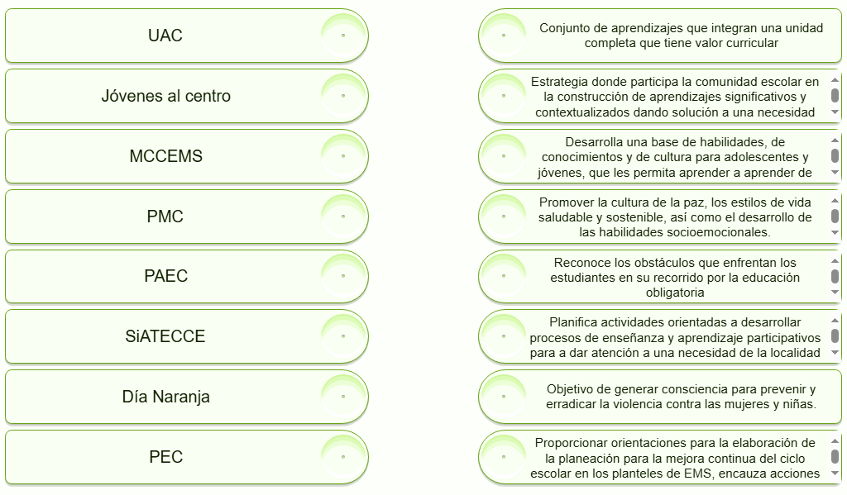
Momento III
Relacionar los títulos que se muestran a continuación con su significado, objetivo o propósito

Slide 19
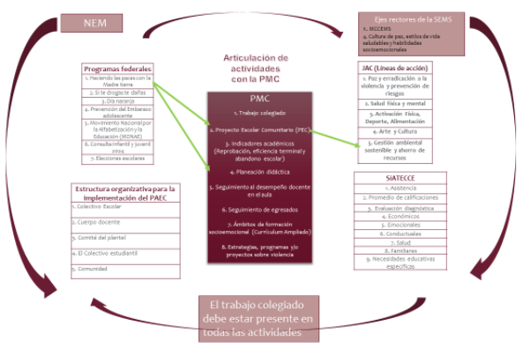
Momento III
Reflexionar sobre la articulación de los ejes de la SEMS.

Slide 20
Momento III
Completar un cuadro. (PRODUCTO)

Slide 21
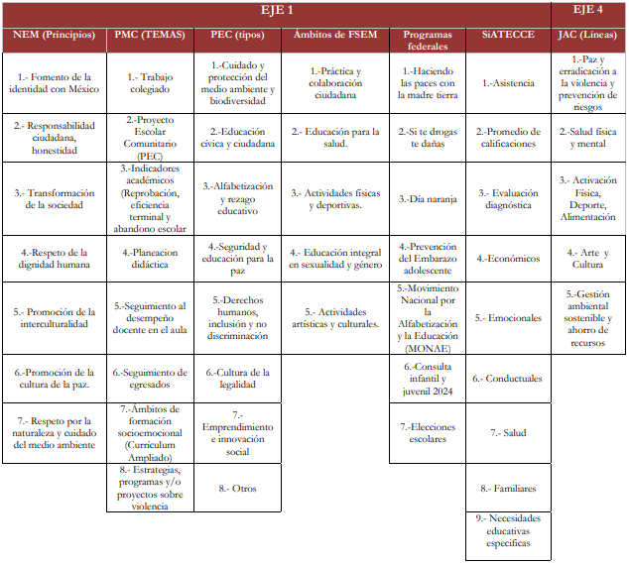
Momento III
Completar un cuadro. (PRODUCTO)

Slide 22
Articulación de Ejes 1 y 4 con acciones/actividades académicas
Campo del conocimiento | Recurso / área / ámbito | # Progresión | Producto de aprendizaje | PRINCIPIOS DE LA NEM | TEMAS DE PMC | TIPO DE PEC | Programas Federales * | SiATECCE | JAC
Recursos sociocognitivos | Pensamiento matemático
 | Lengua y Comunicación
 | Conciencia Histórica
 | Cultura digital
 | Inglés
Áreas del conocimiento | Ciencias Naturales, Experimentales y Tecnología
 | Ciencias Sociales
 | Humanidades
Ámbitos socioemocionales | Práctica y colaboración ciudadana
 | Educación para la salud
 | Actividades físicas y deportivas
 | Educación integral en sexualidad y género
 | Actividades artísticas y culturales
Formación laboral

Slide 23
Articulación de Ejes 1 y 4 con acciones/actividades académicas
Campo del conocimiento | Recurso / área / ámbito | # Progresión | Producto de aprendizaje | PRINCIPIOS DE LA NEM | TEMAS DE PMC | TIPO DE PEC | Programas Federales * | SiATECCE | JAC
Recursos sociocognitivos | Pensamiento matemático
 | Lengua y Comunicación
 | Conciencia Histórica
 | Cultura digital
 | Inglés
Áreas del conocimiento | Ciencias Naturales, Experimentales y Tecnología | 13 | Representación del efecto invernadero | 7 | 2 | 1 | 1 |  | 5
 | Ciencias Sociales
 | Humanidades
Ámbitos socioemocionales | Práctica y colaboración ciudadana
 | Educación para la salud
 | Actividades físicas y deportivas
 | Educación integral en sexualidad y género
 | Actividades artísticas y culturales
Formación laboral
Ejemplo

Slide 24
MOMENTO IV
ASUNTOS GENERALES DE LA ESCUELA

Slide 25
Momento 4 Asuntos generales de la escuela
Propósito general
Establecimiento de asuntos y acuerdos para la organización interna del plantel

Slide 26
ASUNTOS GENERALES
SUPERVISION ESCOLAR

Slide 27
ASUNTOS GENERALES
SiATECCE
Formularios al final de la guía
Plantillas
Consulta Nacional : Nuestro derecho a comer SE-SIPINNA- World Visión México
Proyecto "Generación de herramientas psicoeducativas” BUAP
“PROGRAMA DE RECICLADO”
Compra de formas valoradas (kardex) Día naranja

Slide 28
FORMULARIOS AL FINAL DE LA GUÍA
SUPERVISION ESCOLAR

Slide 29
FORMULARIOS AL FINAL DE LA GUÍA DEBEN CONTESTAR: RESPONSABLES DE PLANTEL Y DOCENTES
SEGUIMIENTO PRIMERA SESIÓN CAEMS Y TALLER DE FORMACIÓN CONTINUA PARA DOCENTE DICIEMBRE 2024
El presente formulario retoma las voces del colectivo y lo deberá responder toda la comunidad educativa: docente, responsable de plantel, ATP y Supervisores antes de terminar la sesión ordinaria del CAEMS.
https://forms.office.com/r/FYZrbu9JnA
SEGUIMIENTO A LA IMPLEMENTACIÓN DEL MCCEMS PRIMER SEMESTRE POR UAC, BLOQUE II DICIEMBRE 2024
El presente formulario debe ser contestado por los docentes que imparten clase en primer semestre, si un docente imparte dos UACs o más en primer semestre deberá ser llenado dos veces o las UAC que imparta en primer semestre.
https://forms.office.com/r/Ah5FTVkipA
SEGUIMIENTO A LA IMPLEMENTACIÓN DEL MCCEMS TERCER SEMESTRE POR UAC, BLOQUE II DICIEMBRE2024
El presente formulario debe ser contestado por los docentes que imparten clase en tercer semestre, si un docente imparte dos UACs o más en primer semestre deberá ser llenado dos veces o cuantas UAC imparta en tercer semestre.
https://forms.office.com/r/jGmu2uTBtv
SEGUIMIENTO A LA IMP. DEL MCCEMS AMBITOS DE LA FORMACIÓN SOCIOEMOCIONAL, BLOQUE II DIC 2024
El presente formulario debe ser contestado por los docentes que imparten la UAC de los ámbitos de la formación socioemocional de primero y tercer semestre, si un docente imparte dos UAC o más en primer y tercer semestre deberá ser llenado dos veces o cuantas UAC imparta en primer y tercer semestre.
https://forms.office.com/r/Z8YYSS0338
SEGUIMIENTO A LA IMPLEMENTACIÓN DEL MCCEMS FORMACIÓN LABORAL, BLOQUE II DIC 2024
El presente formulario debe ser contestado por los docentes que imparten formación laboral en tercer semestre.
https://forms.office.com/r/PsRZS8hLCr

Slide 30
SiATECCE
SUPERVISION ESCOLAR

Slide 31
Sistema de Acompañamiento para Trayectorias Educativas Continuas, Completas y de Excelencia (SiATECCE)
A partir del reporte mensual que genere el sistema, el director en conjunto con el colectivo docente deberán:
Monitorear los avances y resultados de las acciones para valorar si se continúa con su aplicación, si se requiere hacer ajustes o si ya no es necesario continuar con las acciones establecidas.
Definir estrategias y/o acciones ajustadas a las necesidades y a su contexto socioeducativo que permitan brindar la atención pertinente para prevenir el abandono escolar.
El Supervisor brindará seguimiento y acompañamiento cercano y puntal a las escuelas.
El Nivel Educativo dará seguimiento y acompañará a supervisiones escolares.

Slide 32
Sistema de Acompañamiento para Trayectorias Educativas Continuas, Completas y de Excelencia (SiATECCE)
¿Quién captura la información?
¿Dónde se captura?
¿Cómo se captura?
¿Cuáles son los cortes de captura?
Sistema de Acompañamiento para Trayectorias Educativas Continuas, Completas y de Excelencia (SiATECCE)
MEDIA SUPERIOR
Monitoreo 1:
Lunes 23 al Viernes 27 de Septiembre
Monitoreo 2:
Lunes 21 al Viernes 25 de Octubre
Monitoreo 3:
Lunes 2 al Viernes 6 de Diciembre
Monitoreo 4:
Martes 4 al Viernes 7 de Febrero
Se debe capturar mensualmente la información por lo que la plataforma se encontrará habilitada durante toda la semana del corte en un horario de 8:00 hasta las 23:59 horas.
En la plataforma del Sistema de Control Escolar del Estado de Puebla (SICEP, Versión 2) a través de su usuario y contraseña.
Director(a) escolar o responsable de la institución.

Slide 33
SiATECCE BD

Slide 34
Compra de formas valoradas (kardex) Día naranja
SUPERVISION ESCOLAR

Slide 35
Proyecto "Generación de herramientas psicoeducativas” BUAP
SUPERVISION ESCOLAR

Slide 36
Proyecto "Generación de herramientas psicoeducativas para la población estudiantil de los niveles primaria, secundaria y media superior a partir de la identificación de factores de riesgo psicoemocionales"
Dirigido a estudiantes de primaria, secundaria y media superior con el propósito de Identificar a las y los estudiantes de los niveles primaria, secundaria y media superior, que se encuentran en situaciones de acoso escolar, depresión, suicidio y con alguna afectación en su salud mental, a través de instrumentos de detección que evalúe factores de riesgo, para contribuir a su desarrollo integral y su Derecho a la Educación.
1. Difusión del material de sensibilización para cuidado de la salud mental en la población estudiantil. Cada plantel será responsable de distribuir dicho material. (Se proporcionará en el momento de la visita del personal de la BUAP, motivo por el cual, el director de cada escuela deberá sellar el acuse de recibido).
2. Aplicación del instrumento "A" (cuestionario a personal docente, sobre el tema de la salud mental en la población estudiantil) solo a personal docente de 1o, 2o y 3o de primaria.
3. Aforar un auditorio o salón equipado con un proyector con el mayor número de estudiantes de grupos de primaria de 4o, 5o y 6º. Para el caso de secundaria y media superior 1°, 2°, 3° que puedan participar en el taller con temas de salud en un horario de 9:00 - 10:00 horas para primaria, secundaria de 10:00-11:00 horas y media superior de 11:00-12:00 horas (las y los alumnos considerados no deben participar en la aplicación del instrumento “B”).
Niveles Educativos
Primaria
Centros Escolares
Secundarias Técnicas
Secundarias Generales
Telesecundarias
Bachilleratos

Slide 37
Consulta Nacional : Nuestro derecho a comer SE-SIPINNA- World Visión México
SUPERVISION ESCOLAR

Slide 38
Consulta Nacional : Nuestro derecho a comer SE-SIPINNA- World Vision México
World Vision se ha comprometido a contribuir a la erradicación de la malnutrición infantil, impulsando acciones para asegurar que, incluso en tiempos de crisis, existan suficientes alimentos adecuados, suficiente financiamiento para la nutrición y suficientes políticas y servicios alimentarios diseñados y centrados en las necesidades de la niñez, con su participación activa como influencia clave en estos procesos.
A quiénes va dirigido:
Todas las niñas, niños y adolescentes de entre 6 y 17 años
Objetivo: Recabar las preocupaciones y propuestas de niñas, niños y adolescentes sobre el derecho a la alimentación y el medio ambiente.
Donde: Virtual en el link: https://ninezlibredeviolencia.org/comeresnuestroderecho/
Periodicidad: 2 de diciembre al 31 de enero del 2025 Modalidad de participar:
a) Respondiendo un cuestionario
b) Expresándote (subiendo dibujos, cuentos, poemas, canciones, etc.)
Al final contaremos con:
• Informe nacional de esta consulta
• Mapeo de las acciones de política pública a nivel federal
• Acciones para la mejora a nivel municipal, estatal y federal

Slide 39
Consulta Nacional : Nuestro derecho a comer SE-SIPINNA- World Vision México
Implementación: Total de 5,520 participaciones como rango mínimo.
Región | Municipio | Escuelas/ Educación Básica | Escuelas para aplicación | Municipio | Escuelas/ Media Superior | Escuelas para aplicación | Total Municipio | Total Región
1 | XICOTEPEC | 171 | 2 | XICOTEPEC | 32 | 1 | 3 | 9
1 | PAHUATLÁN | 64 | 2 | PAHUATLÁN | 10 | 1 | 3
1 | TLAXCO | 31 | 2 | TLAXCO | 5 | 1 | 3
4 | HUEHUETLA | 48 | 2 | HUEHUETLA | 11 | 2 | 4 | 10
4 | XOCHITLÁN DE VICENTE SUÁREZ | 37 | 2 | XOCHITLÁN DE VICENTE SUÁREZ | 5 | 2 | 4
4 | ZONGOZOTLA | 5 | 2 | ZONGOZOTLA | 1 | 0 | 2
9 | TLACHICHUCA | 75 | 2 | TLACHICHUCA | 8 | 1 | 3 | 9
9 | QUIMIXTLÁN | 116 | 2 | QUIMIXTLÁN | 8 | 1 | 3
9 | SAN NICOLÁS BUENOS AIRES | 22 | 2 | SAN NICOLÁS BUENOS AIRES | 3 | 1 | 3
14 | AJALPAN | 193 | 2 | AJALPAN | 26 | 1 | 3 | 9
14 | VICENTE GUERRERO | 129 | 2 | VICENTE GUERRERO | 8 | 1 | 3
14 | COYOMEAPAN | 107 | 2 | COYOMEAPAN | 10 | 1 | 3
17 | ACATLÁN | 109 | 2 | ACATLÁN | 14 | 1 | 3 | 9
17 | TECOMATLÁN | 30 | 2 | TECOMATLÁN | 4 | 1 | 3
17 | SAN PEDRO YELOIXTLAHUACA | 16 | 2 | SAN PEDRO YELOIXTLAHUACA | 2 | 1 | 3

Slide 40
PLANTILLAS
SUPERVISION ESCOLAR

Slide 41
Fechas para la actualización de plantillas
SPARH-CENSUS DE 3 A 11 DE DICIEMBRE 2024
DBEPA DE 2 AL 12 DE DICIEMBRE DE 2024
Es importante cumplir en tiempo y forma ya que se cierra el año
PROGRAMA REBAE (CONSEJO DE PARTICIPACIÓN ESCOLAR )
En cuanto a las actividades correspondientes a cada comité se deberá colocar la actividad especifica, NO general de lo contrario se verán afectados en auditorías posteriores.

Slide 42
PROGRAMA DE RECICLADO
SUPERVISION ESCOLAR

Slide 47
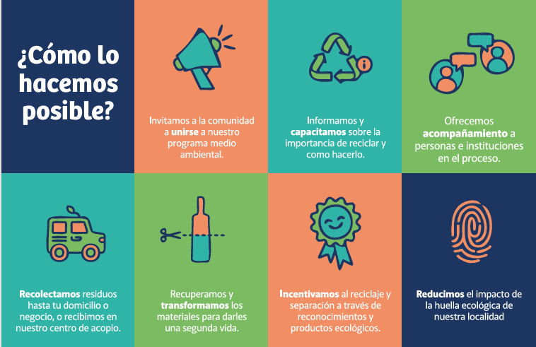

Slide 48
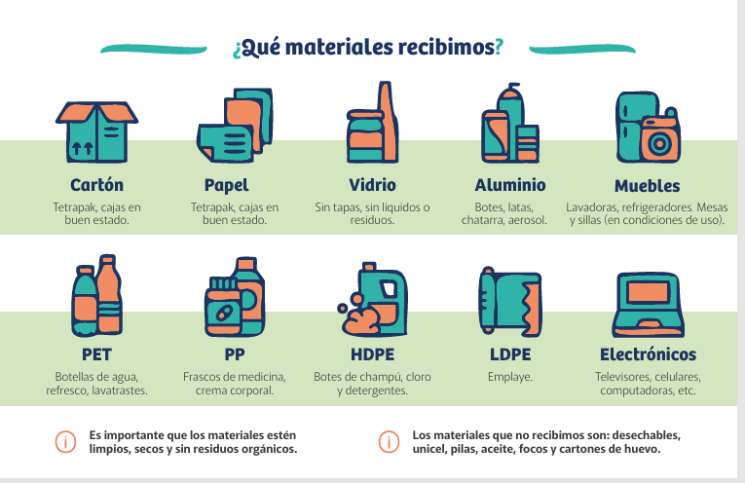

Slide 50
GRACIAS
Supervision de Bachilleratos Digitales y Telebachilleratos Comunitarios Zona 015
2383921989 ext. 1134
21fms0081k@seppue.gob.mx

